Slide 1
Mikrobiyoloji-1
Ders: Dezenfektan

Slide 2
Dezenfektanlar ve Dezenfeksiyon
Dezenfeksiyon üzerine etkili faktörler
Dezenfektana ait nedenler
Yoğunluk
Kimyasal yapısı (organik, inorganik)
Mikroorganizmalara ait nedenler
Mikrobun karakteri
Mikrobun yaşı
Mikropların sayısı
Mutantlar

Slide 3
Dezenfektanlar ve Dezenfeksiyon
Diğer nedenler
Süre
Ortam sıcaklığı
pH
Organik maddeler
Ozmotik basınç
Yüzey gerilimi
Oligodinamik etki
Kimyasal antagonizm
Direkt temas
Uygulama tekniği

Slide 4
Dezenfektanlar ve Dezenfeksiyon
Bakteri membranının fonksiyonunu bozanlar
Fenol, sentetik deterjanlar, etil alkol
Proteinleri denatüre edenler
Asitler, alkaliler
Enzim aktivitesini bozanlar
Ağır metaller, tuzlar, oksidan maddeler, kloridler, iyot bileşikleri, aldehidler
Nükleik asit üzerine etkili olanlar
Boyalar

Slide 5
BİYOGÜVENLİK
Mikroorganizmaları elimine etmek
Mikrobiyal üremenin kontrolü

Slide 6
Mikroorganizmaları görünür hale getirirsek nelerle karşılaşırız?

Slide 7
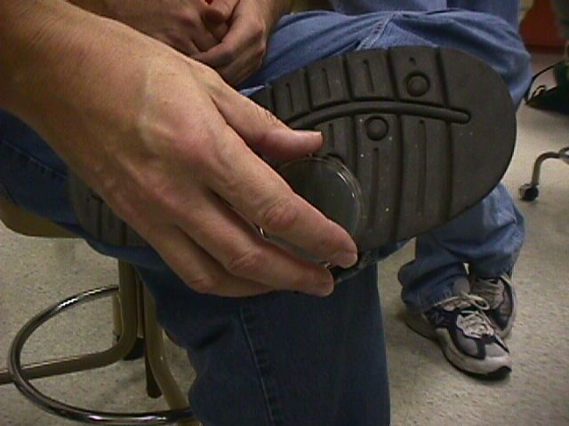

Slide 8
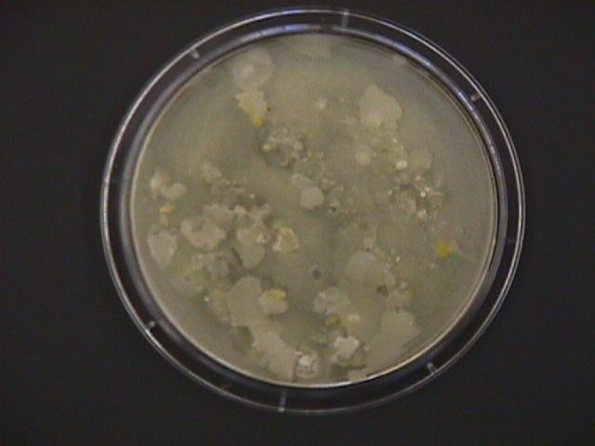
Kuru ayakkabıdan alınan materyallerde bakteriyel üreme

Slide 9
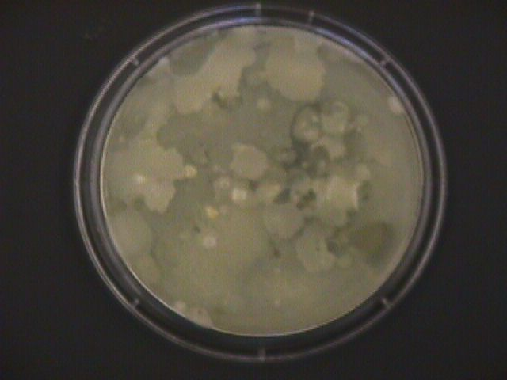
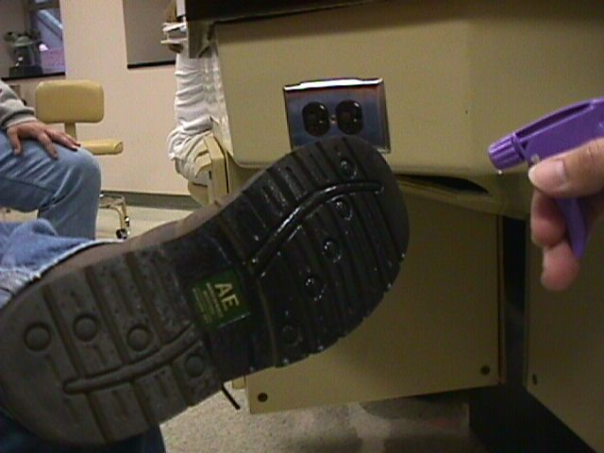
Ayakkabıya dezenketan uygulandıktan üç dakika sonra alınan materyaller

Slide 10
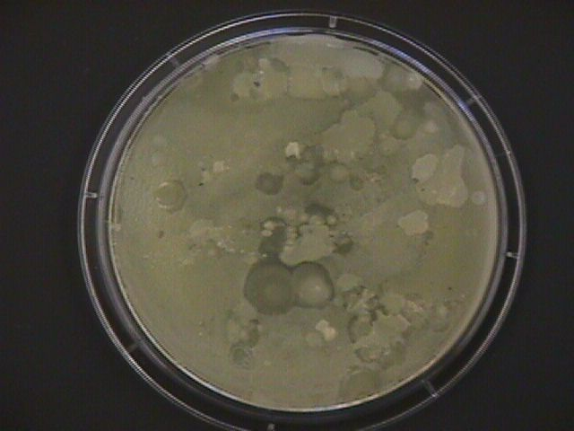
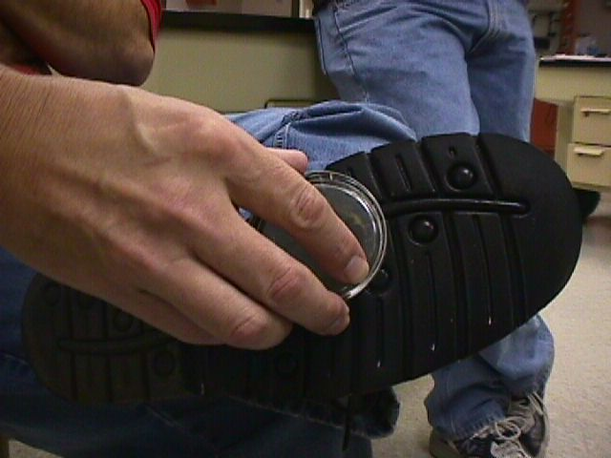
Ayakkabıya dezenketan uygulandıktan beş dakika sonra

Slide 11
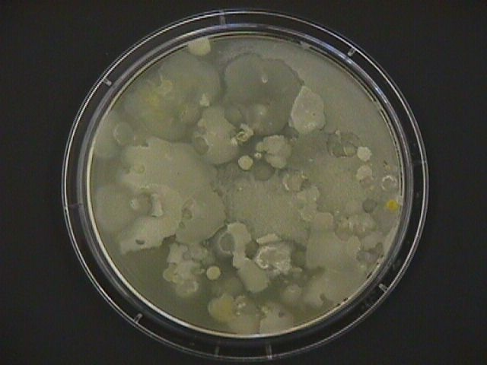
Ayakkabıya dezenfektan uygulandıktan 20 dakika sonra

Slide 12
Yem kamyonunun mikrobiyolojik görüntülenmesi

Slide 15
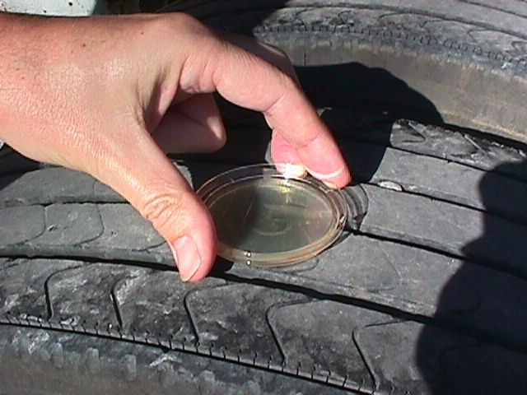

Slide 16
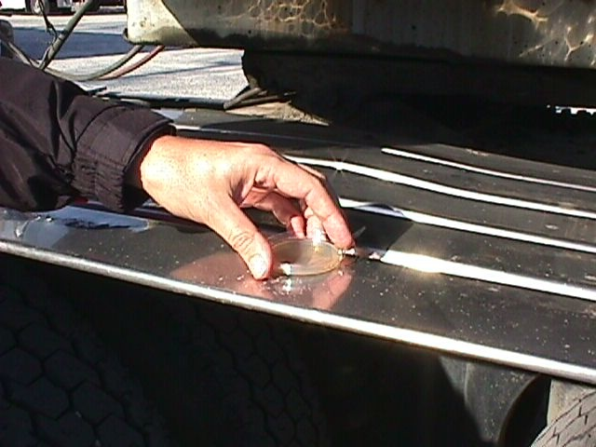

Slide 17
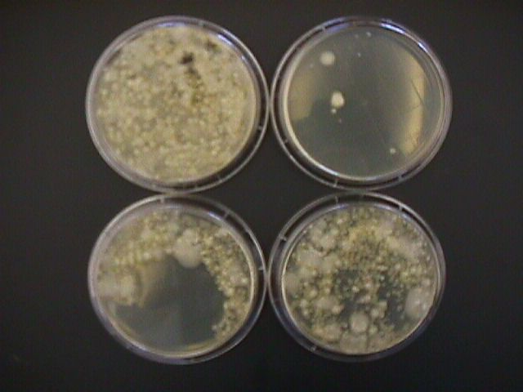
Paspas
Kasa
Kuru lastik
Çamurluk

Slide 18
DEZENFEKSİYON
Kuru temizlik
Sıvı temizleyiciler
Kazıma-Fırçalama
Yıkama
Kurumaya bırakma
Dezenfektan uygulaması
Kurumaya bırakma
Kuru temizlik + Dezenfeksiyon
% 100

